Slide 1
সবাইকে শুভেচ্ছা

Slide 2
শিক্ষক পরিচিতি
মোঃ মাজহারুল ইসলাম
সহকারি শিক্ষক
বামুনিয়া সোনাতনকাটি মাধ্যমিক বালিকা বিদ্যালয়,
শার্শা , যশোর।
মোবা; ০১৭৩০৯২১১৬২

Slide 3
শ্রেণিঃ নবম
বিষয়ঃ ইসলাম ও নৈতিক শিক্ষা
অধ্যায়ঃ তৃতীয়
সময়ঃ ৫০ মিনিট
পাঠ পরিচিতি

Slide 4
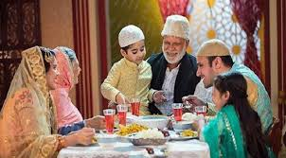
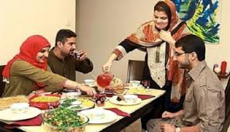
নিচের ছবিগুলো দেখে বলার চেষ্টা করি
দুটি পরিবার সাহরি খাচ্ছেন

Slide 5
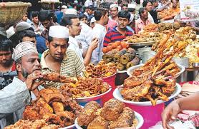
কোন সময় আমরা রকমারি ভাজা কেনার জন্য ব্যস্ত হয়ে উঠি ?

Slide 6
আজকের পাঠ
সাওম

Slide 7
পাঠশেষে শিক্ষার্থীরা …………
সাওমের পরিচয় বলতে পারবে।
সাওমের নৈতিক শিক্ষা বর্ণনা করতে পারবে।
সাওমের সামাজিক শিক্ষা ব্যাখ্যা করতে পারবে।
কুরআন নাজিলের কারণে মাহে রমজানের
মর্যাদা বেশী ব্যাখ্যা করতে পারবে।
শিখন ফল

Slide 8
এসো সাওম এর পরিচয় জেনে নেই
সাওম আরবি শব্দ। এর ফারসি প্রতিশব্দ রোজা। এর আভিধানিক অর্থ বিরত থাকা,অবিরাম চেষ্টা, আত্মসংযম, সংযত রাখা প্রভৃতি। ইসলামি শরিয়তের পরিভাষায় আল্লাহর সন্তুষ্টির জন্য ইবাদতের নিয়তে সুবহে সাদিক থেকে সূর্যাস্ত পর্যন্ত কোনোরূপ পানাহার ও ইন্দ্রিয় তৃপ্তি থেকে বিরত থাকার নাম সাওম বা রোজা। প্রত্যেক বয়ঃপ্রাপ্ত, সক্ষম, সুস্থ, মুকিম ও বুদ্ধিমান মুসলমান নর-নারীর ওপর রমজান মাসে সাওম পালন করা ফরজ বা অবশ্যকর্তব্য। রাসুলুল্লাহ (সা.) বাণী প্রদান করেছেন, ‘ইসলাম পাঁচটি ভিত্তির ওপর প্রতিষ্ঠিত। ১. “আল্লাহ ছাড়া কোনো উপাস্য নেই এবং হজরত মুহাম্মদ (সা.) আল্লাহর বান্দা ও রাসুল” বলে সাক্ষ্য দেওয়া, ২. নামাজ প্রতিষ্ঠা করা, ৩. জাকাত প্রদান করা, ৪. রমজান মাসে রোজা পালন করা ও ৫. সামর্থ্যবান ব্যক্তির বায়তুল্লাহ জিয়ারত করা।’ (বুখারি ও মুসলিম)

Slide 9
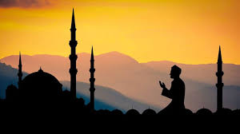
সুবহে সাদিক থেকে সুর্যাস্ত পর্যন্ত সাওম পালন করতে হয়
সুবহে সাদিক
সুর্যাস্ত

Slide 10
রমজান মাসে ধর্মভীরু মানুষ লোক দেখানোর জন্য পানাহার পরিত্যাগ করেন না, ক্ষুধা-তৃষ্ণার কষ্টও সহ্য করেন না। রোজাদার ব্যক্তি একমাত্র মহান সৃষ্টিকর্তা আল্লাহর সন্তুষ্টি লাভের জন্য সাওম পালন করে থাকেন। এ জন্য আল্লাহ তাআলা রোজাদার ব্যক্তিকে অত্যন্ত ভালোবাসেন। রোজা একমাত্র মহান আল্লাহর ভালোবাসারই পরিচায়ক। তাই আল্লাহ তাআলা রোজাদার ব্যক্তিকে বিশেষভাবে পুরস্কৃত করবেন বলে ঘোষণা করেছেন। হাদিসে কুদসিতে বর্ণিত আছে যে আল্লাহ তাআলা বলেছেন: ‘সাওম” শুধু আমারই জন্য এবং আমি নিজেই এর প্রতিদান দেব।’ (বুখারি ও মুসলিম) রমজান মাসের রোজাকে কেবল ইবাদত ও তাকওয়া অর্জনের প্রশিক্ষণরূপেই সুনির্দিষ্ট করা হয়নি, বরং মহাগ্রন্থ আল কোরআনরূপে মানবজাতির পূর্ণাঙ্গ জীবনব্যবস্থা হিসেবে নাজিল করেছেন। রোজার আসল উদ্দেশ্য আল্লাহ বলে দিয়েছেন “তাকওয়ার শিক্ষা গ্রহণ করা”। এখন প্রশ্ন হচ্ছে তাকওয়া কি? বস্তুত তাকওয়া হচ্ছে এমন একটি গুণ যা না থাকলে কোন ব্যক্তি হেদায়েতের পথে অগ্রসর হতে পারে না। যেমন ইরশাদ হচ্ছে “এ হচ্ছে এমন কিতাব যাতে কোন সন্দেহের অবকাশ নেই ইহা তাকওয়ার গুণ বিশিষ্ট লোকদের জন্য হেদায়েত । (আল-বাকারা ১-২)। ইহা এমন একটি গুণ যা না হলে কোন লোক হেদায়েতের ওপর প্রতিষ্ঠিত থাকতে পারে না। এ প্রসঙ্গে ইরশাদ হচ্ছে- যদি তোমরা ধৈর্য্যরে পরিচয় দাও এবং তাকওয়া অবলম্বন করতে থাক তাহলে ইহা হবে এক দৃঢ়সংকল্পের ব্যাপার। (আল-ইমরান-১৮৬)
এসো সাওমের নৈতিক শিক্ষা বিষয়ে জেনে নেই

Slide 11
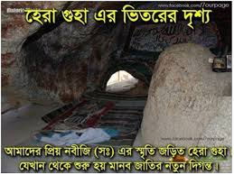
যেখানে কুরআন নাজিল হয়েছিল

Slide 12
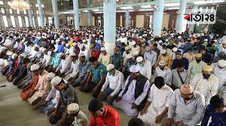
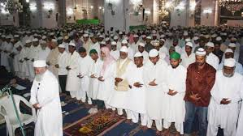
সাওমের নৈতিক শিক্ষা ( নামাজের মাধ্যমে তাকওয়া অর্জিত হয় )

Slide 13
একক কাজ
সাওম মানুষকে কোন কোন কাজ থেকে মুক্ত থাকতে শেখায় ?

Slide 14
সাওমের সামাজিক
গুরুত্ব
মানুষ মাত্রই সামাজিক। মুসলমান আরও বেশি সামাজিক। মুসলমান সামাজিক হওয়া তাদের ঈমানের দাবি। কারণ রাসূল (স.) বলেছেন, সে মুমিন নয়, যে পেট পুরে খায় তার প্রতিবেশী উপোষ থাকে। (আল-হাদীস) ইসলামী এই চেতনার কারণে মুসলমানকে সামাজিক হতে হবে। ইসলাম প্রদত্ত এবাদতসমূহ মুসলমানদের মধ্যে সামাজিক বন্ধন, সামাজিক গুণ সৃষ্টিতে গুরুত্বপূর্ণ ভূমিকা রাখে। রোজা রমযান তার অন্যতম। সাওম রমযানে মুসলমানরা একসাথে ইফতার করে। আত্মীয়স্বজন ও প্রতিবেশীর মাঝে ইফতারি বিলি-বণ্টন ও দান করে। এভাবে তাদের আত্মীয়তা ও সামাজিক বন্ধন মজবুত হয়। গরীব-এতিম-মিসকিন মুসলমান নারী-পুরুষরা এবং অভাবী আত্মীয়গণ যেন রোজা রমযানে সুন্দরভাবে খানাপিনা খেতে পারে এবং ভালভাবে চলতে পারে সে ব্যাপারে খেয়াল রাখে। তাদের সহযোগিতায় এগিয়ে আসে। কারণ ইহা তাদের ঈমানী দায়িত্ব। আল্লাহর রাসূল (স.) বলেন, রমযান মাস হল সহানুভূতির মাস। আল হাদীস। মানে সহানুভূতির সৃষ্টি, সমবেদনার বিকাশ এবং সহমর্মিতা প্রদর্শনের মাস হল রমযান মাস।

Slide 15
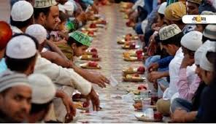
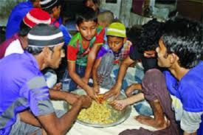
সম্মিলিত ইফতারের মাধ্যমে সাওমের সামাজিক বন্ধনের বাস্তব উদাহরণ

Slide 16
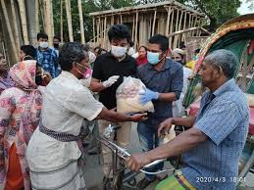
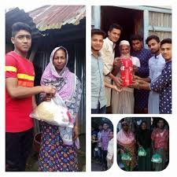
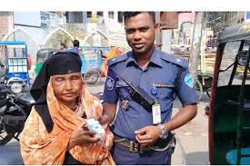
সাওমের সামাজিক শিক্ষার কয়েকটি চিত্র লক্ষ্য করি

Slide 17
“ সাওম পালনের মাধ্যমে একজন লোক ক্ষুধার যন্ত্রণা উপলব্ধি করতে পারে।’ --কথাটি ব্যাখ্যা কর।
দলীয় কাজ

Slide 18
১.ফরজ
এসো সাওমের প্রকার ভেদ জেনে নেই
২. ওয়াজিব
৬. মাকরুহ
সাওম ছয় প্রকার
৩.সুন্নাত
৫.নফল
৪.মুস্তাহাব

Slide 19
মূল্যায়ন
সাওম এর ফার্সি প্রতিশব্দ কী ?
কাদের উপর সাওম ফরজ করা হয়েছে ?
“এ মাস সহানুভূতির মাস ।” ---কথাটি কে বলেছেন ?

Slide 20
বাড়ির কাজ
“ সাওম আমার জন্য আর আমি নিজেই এর প্রতিদান দেবো।” ----হাদিসটি ব্যাখ্যা করো।

Slide 21
সবাই ভালো থাকো
ধন্যবাদ

